Slide 1
Реформа контрольно-надзорной деятельности
Заместитель руководителя УФНС России
по Ханты-Мансийскому автономному округу-Югре
А.Л. Ульянов
«Специальные налоговые режимы, общие результаты контроля за их применением»

Slide 3
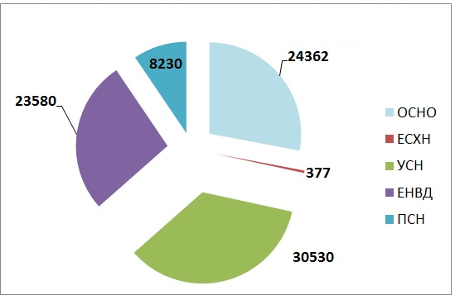
Анализ количества налогоплательщиков, состоящих
на учете в налоговых органах округа по состоянию на 01.04.2018 (ед.)

Slide 4
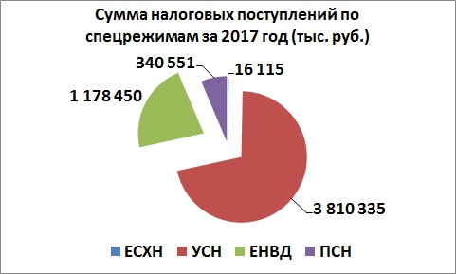
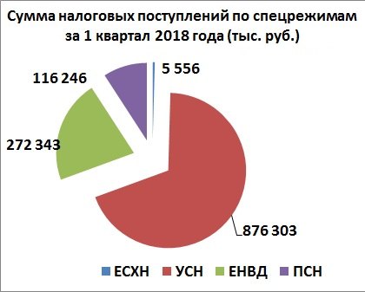
Анализ сумм поступивших налогов за 2017 и 1 квартал 2018 года

Slide 5
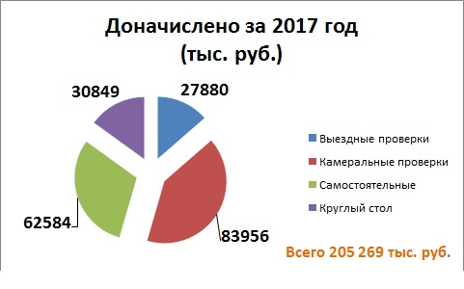
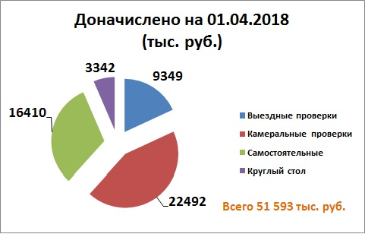
Анализ сумм доначисленных платежей в ходе контрольно-аналитической работы (налог, пеня, штраф (тыс. руб.))

Slide 6
Благодарю за внимание !

